Slide 1
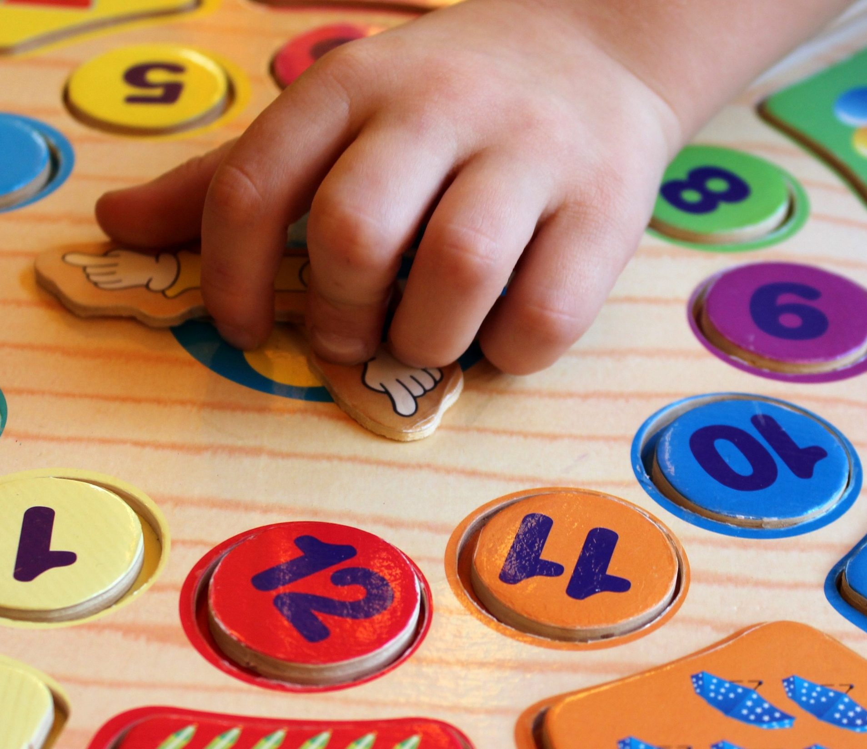
Mokykla Jeigu jūsų vaikas gimęs tarp 2018 m. kovo 1 d. ir 2019 m. vasario 28 d. , galite jį užregistruoti 2023 m. sausio mėn., kad lankytų mokyklą nuo 2023 m. rugpjūčio mėn. Į mokyklas 2023-2024 mokslo metams bus registruojama nuo 2023 m. sausio 16 d., pirmadienio, iki sausio 20 d., penktadienio . Jeigu pavėluosite, prašom kreiptis į savo pradinę mokyklą prieš vasario pabaigą. Čia paspauskite nuorodą prašymui pateikti: https://www.aberdeenshire.gov.uk/schools/school-info/admissions/primary-school-registration/.
Jeigu jums reikia vertėjo, kad padėtų pateikti prašymą dėl vaiko priėmimo, susisiekite su eal.service@aberdeenshire.gov.uk

